Slide 1
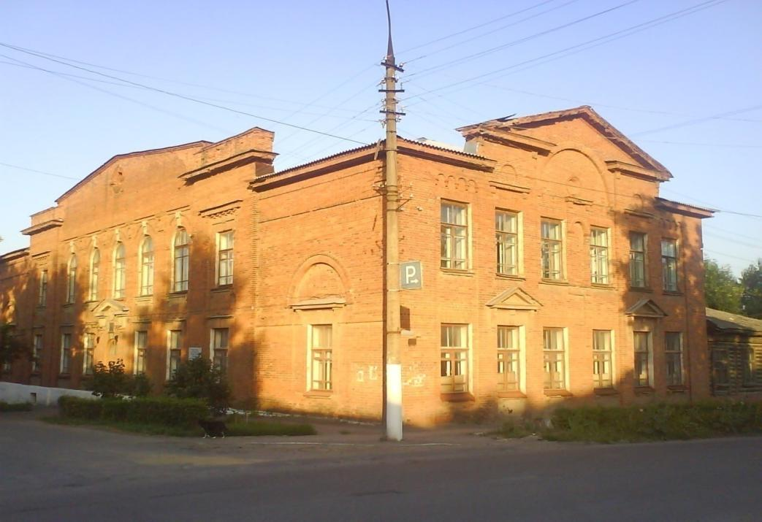
Муниципальное казенное общеобразовательное учреждение «Гимназия» г. Ефремов Тульская область
Волонтерский проект
«ПравоМиГ»
Руководитель: Борщевцева Галина Алексеевна
Информация о проекте «ПравоМиг»
https://vk.com/club204944649
http://gymnaziaefremov.ucoz.ru/news/pravovoj_teatr_pravomig/2021-11-19-1706

Slide 2
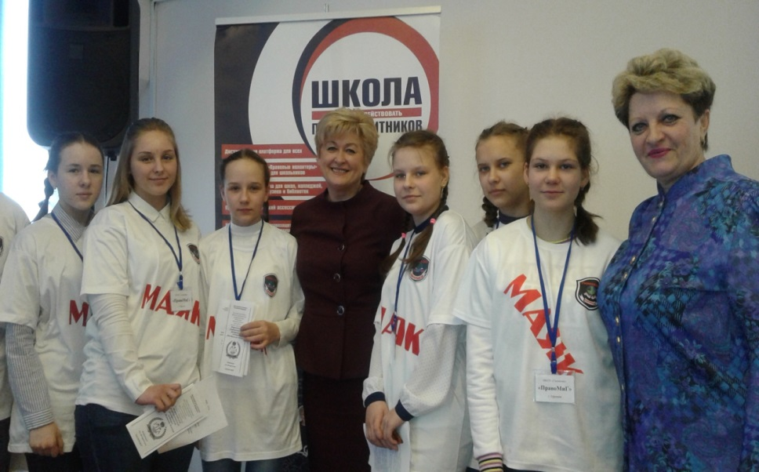
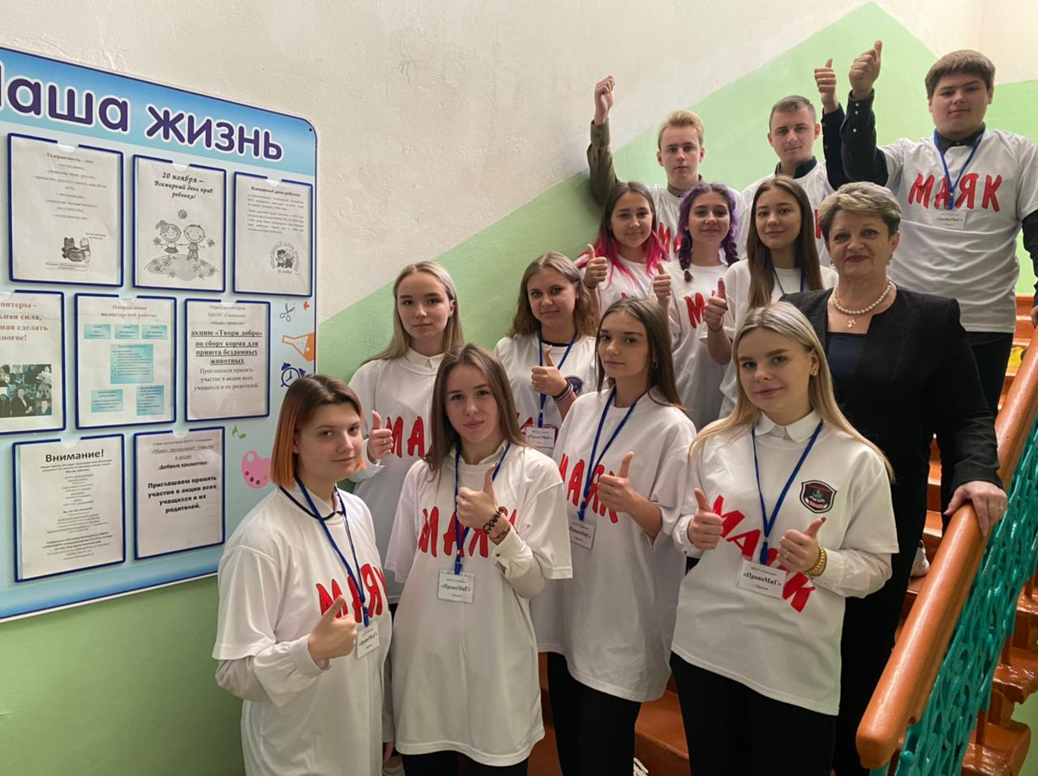
Команда правовых волонтеров
Формировалась постепенно
В 2019 году ученики 8 класса , члены кружка «Основы правовых знаний» (6человек) приняли участие в региональном событии Правопросветительского проекта «Школа правозащитников учиться и действовать».
Обращение к гимназистам Лариной Т.В., Уполномоченного по правам человека в Тульской области стало отправной точкой для появления в гимназии правовых волонтеров.
В 2021 году сформировалась сплоченная команда правовых волонтеров волонтерского отряда «Маяк», участников различных правовых акций, квест-игр, школьного правового театра, дискуссионного клуба «Правовое просвещение».

Slide 3
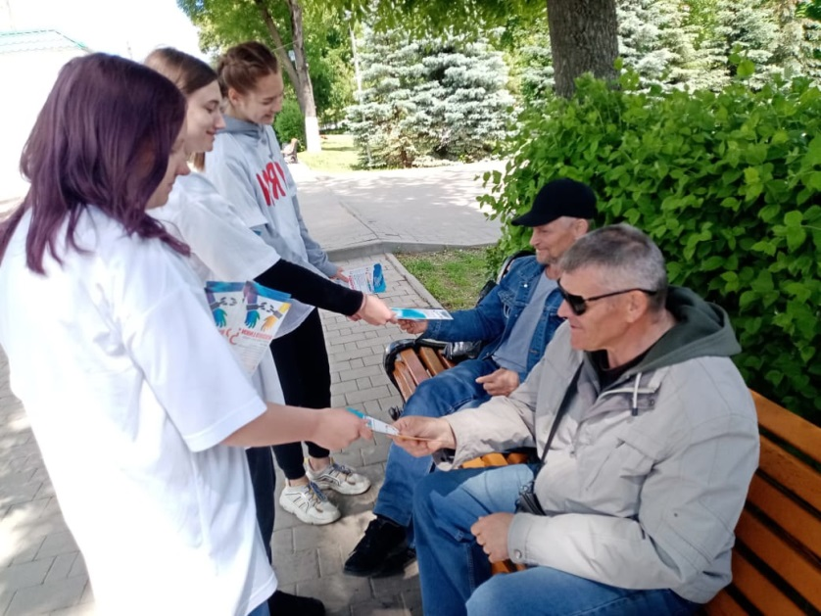
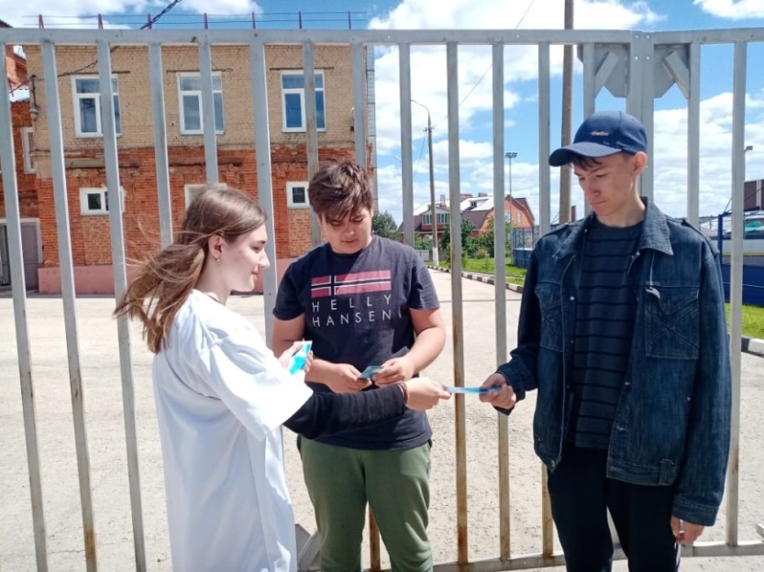
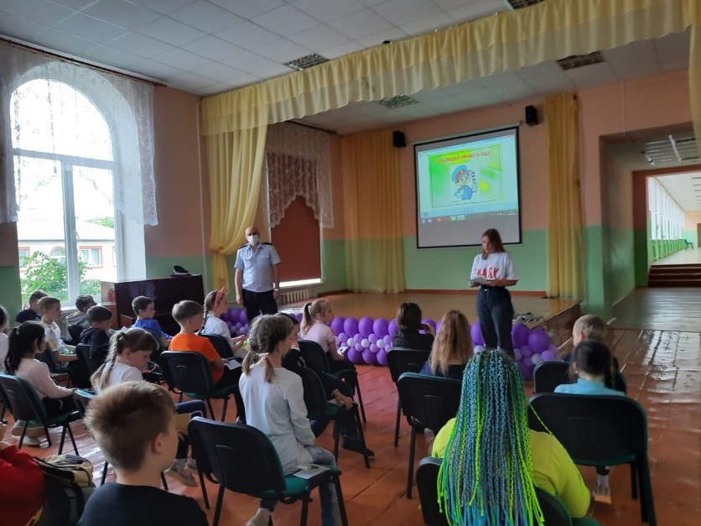
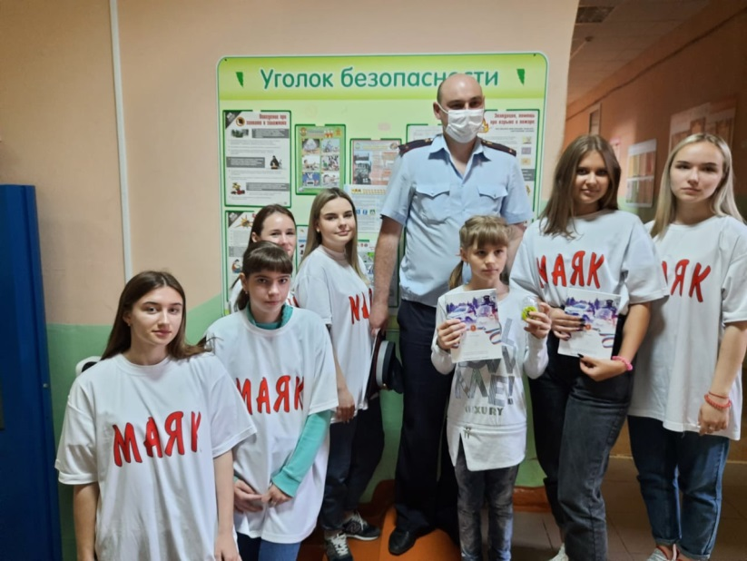
НАША РАБОТА
Акция «Стоп, курильщик!»
Интерактивная беседа «Нарушил ПДД, отвечай!»
с детьми школьного лагеря дневного пребывания «Улыбка»

Slide 4
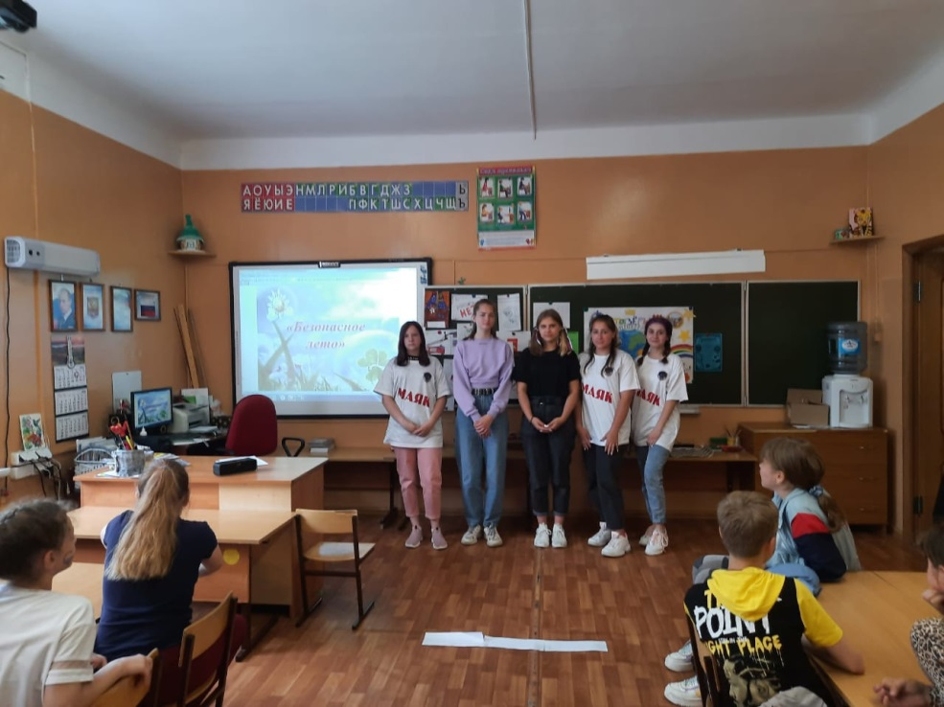
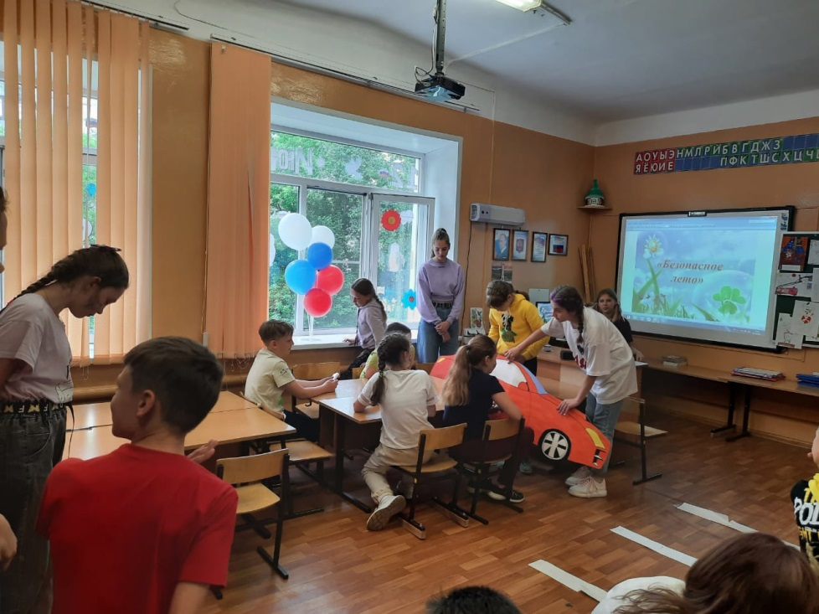
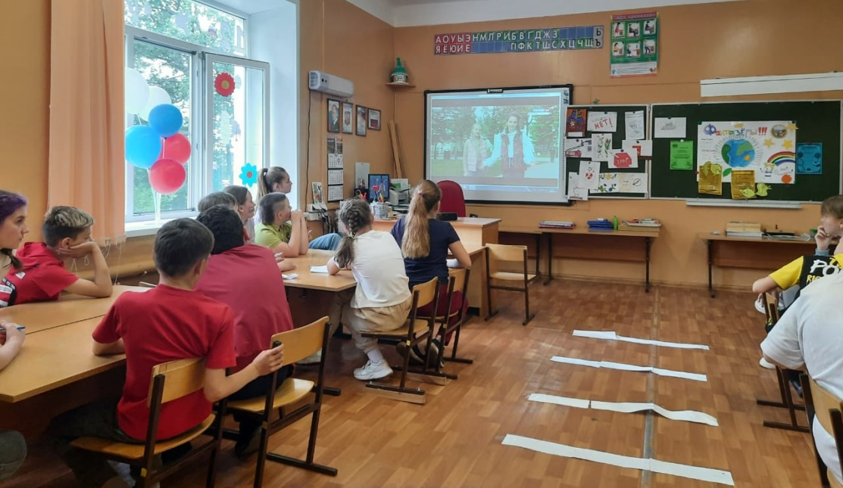
Практические занятия с детьми школьного лагеря дневного пребывания по безопасному движению на дорогах
Правовые волонтеры повели практические занятия с детьми по безопасному движению на дорогах. Обсудили с ребятами видеоролик «БД_уроки жизни_02», подготовленный по поручению Уполнолмоченного по правам ребенка в Тульской области.

Slide 5
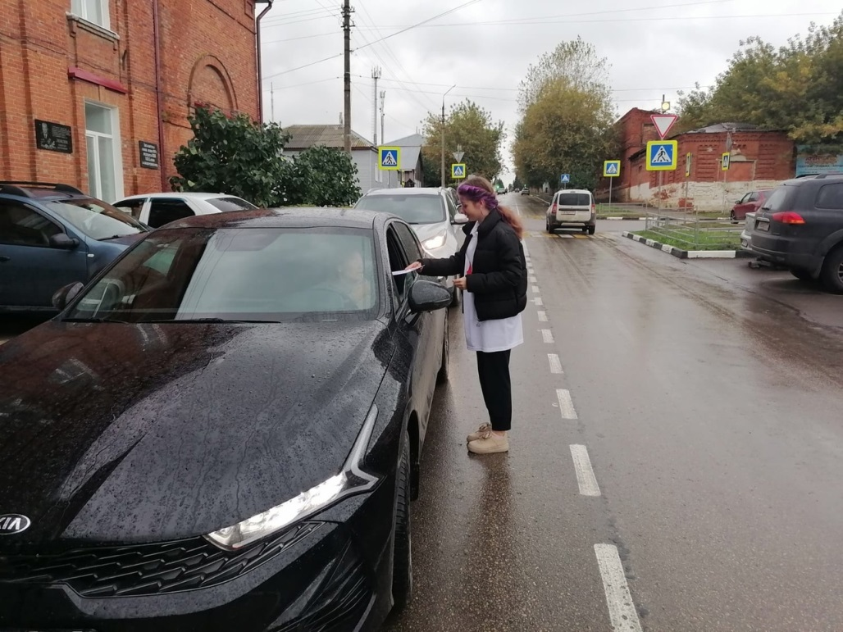
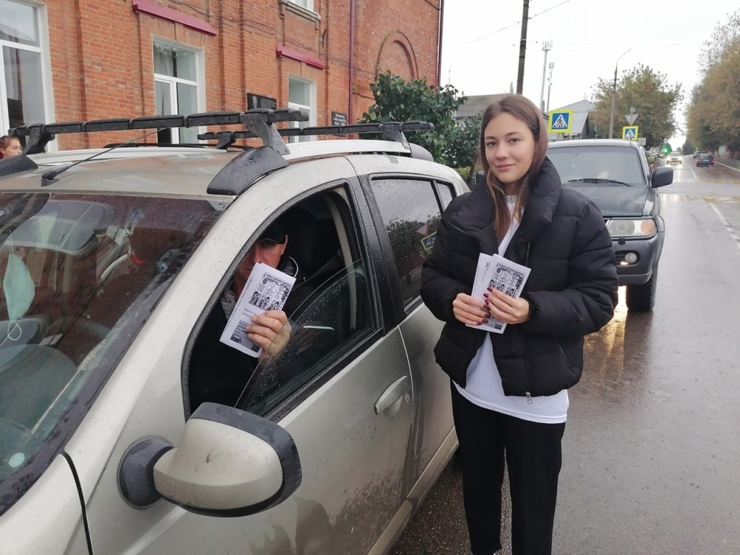
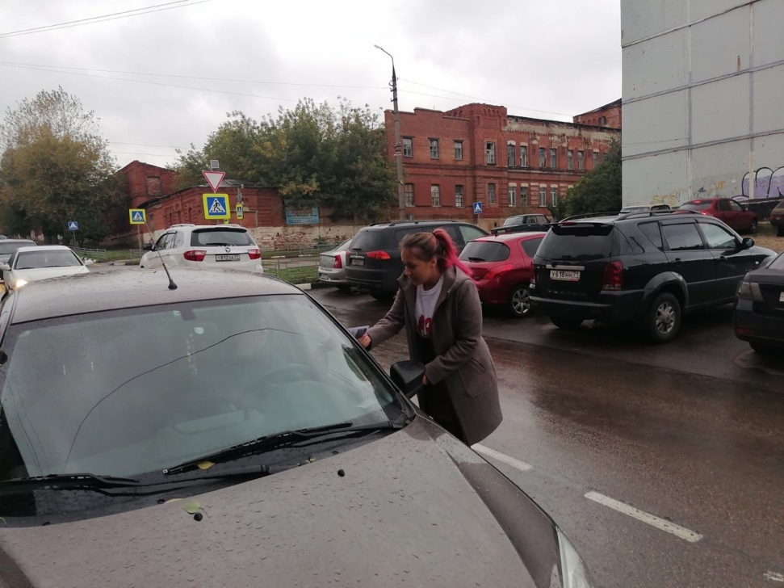
Акция «Наши родители, водители!»
Утром перед входом в гимназию юные правоведы напомнили родителям - автомобилистам о правилах перевозки детей и об административной ответственности, которая может наступить, если нарушать правила дорожного движения.

Slide 6
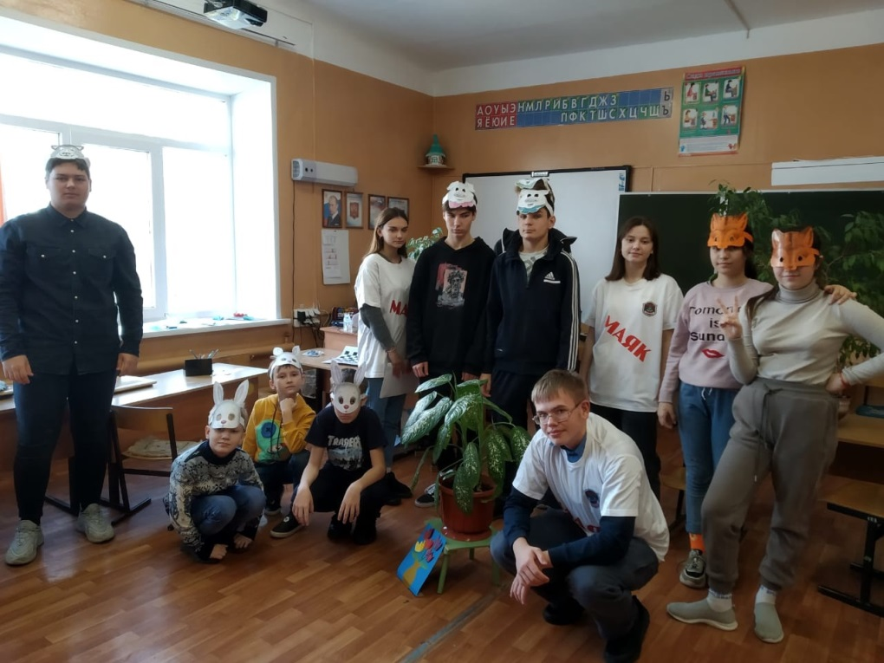
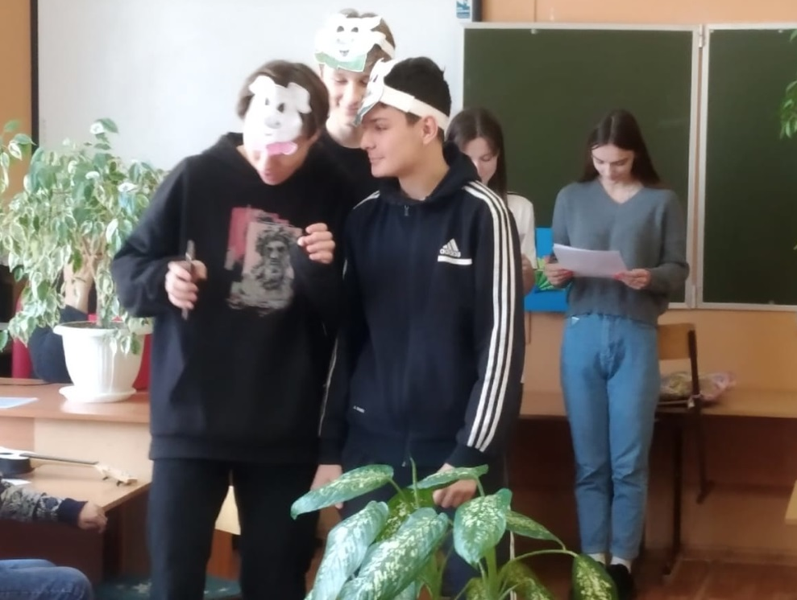
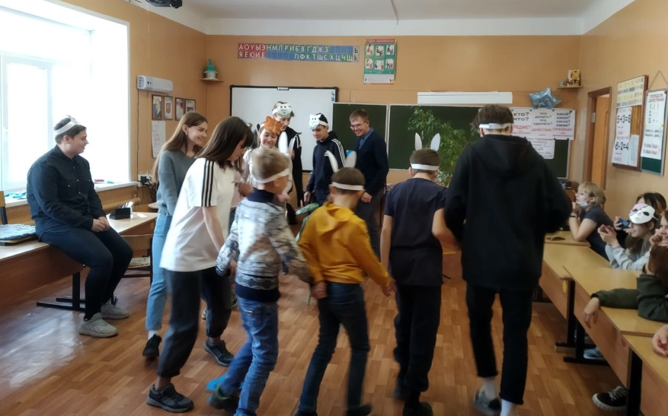
Правовой театр «ПравоМиг»
В осеннем оздоровительном лагере дневного пребывания «Улыбка» правовые волонтеры подготовили сказку «Три поросенка на новый лад». Сказка учит жить в мире и согласии, не совершать зла и не нарушать права и свободы тех, кто живет рядом.

Slide 7
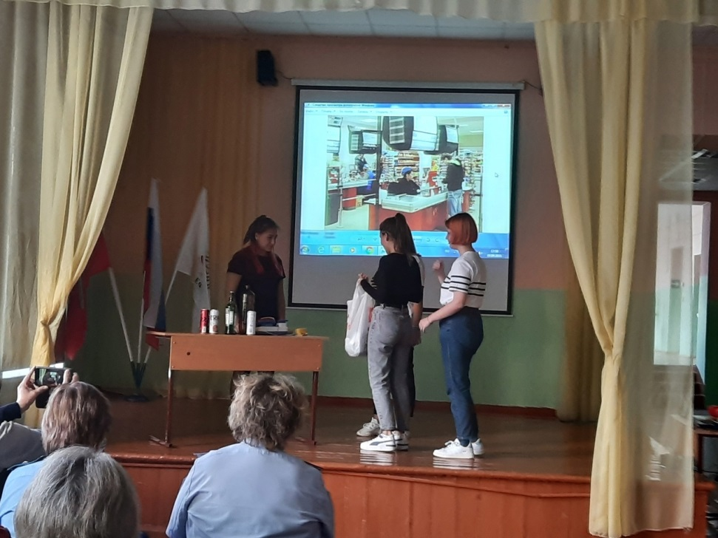
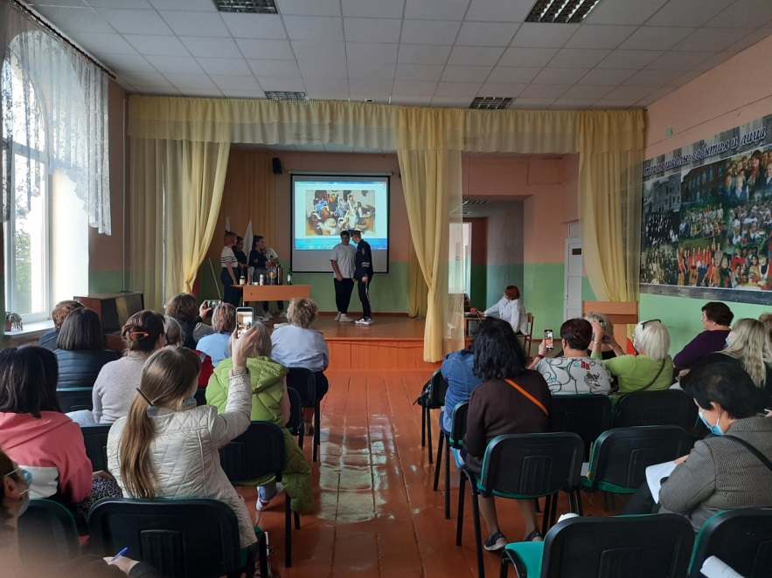
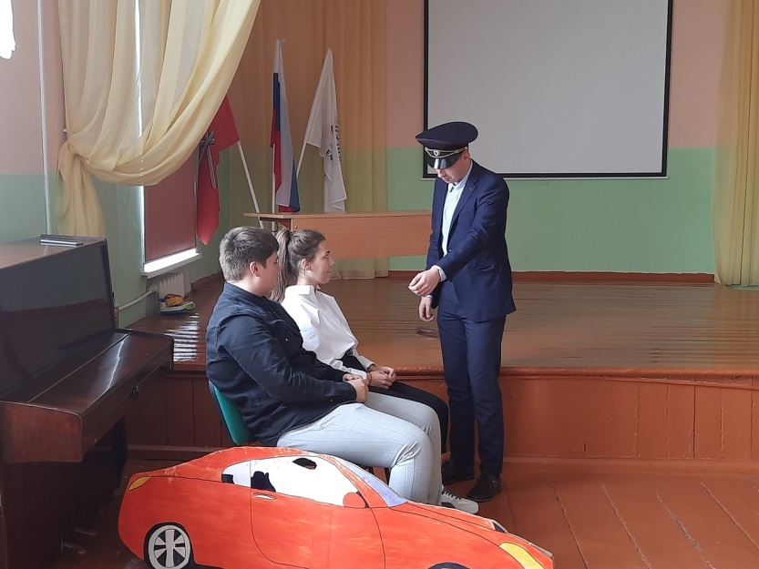
Правовые волонтеры приняли участие в общешкольном родительском собрании на тему «Профилактика правонарушений»
Участники правового театра «ПравоМиг» представили на сцене актового зала гимназии инсценировки, напоминающие родителям, что иногда их личный пример может привести к формированию противоправных действий детей.

Slide 8
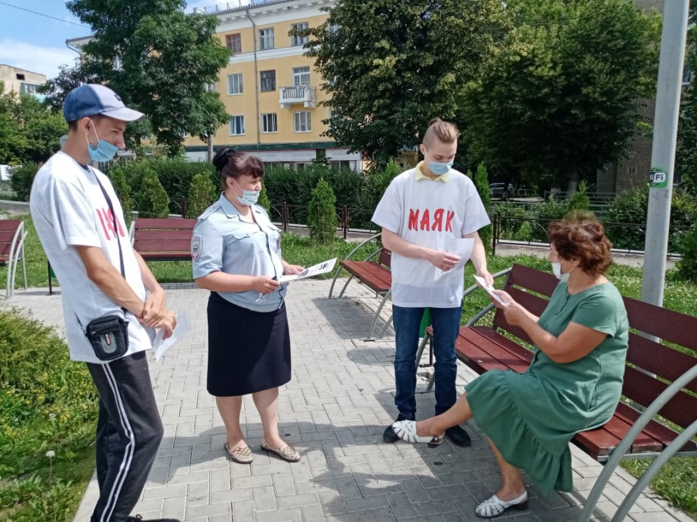
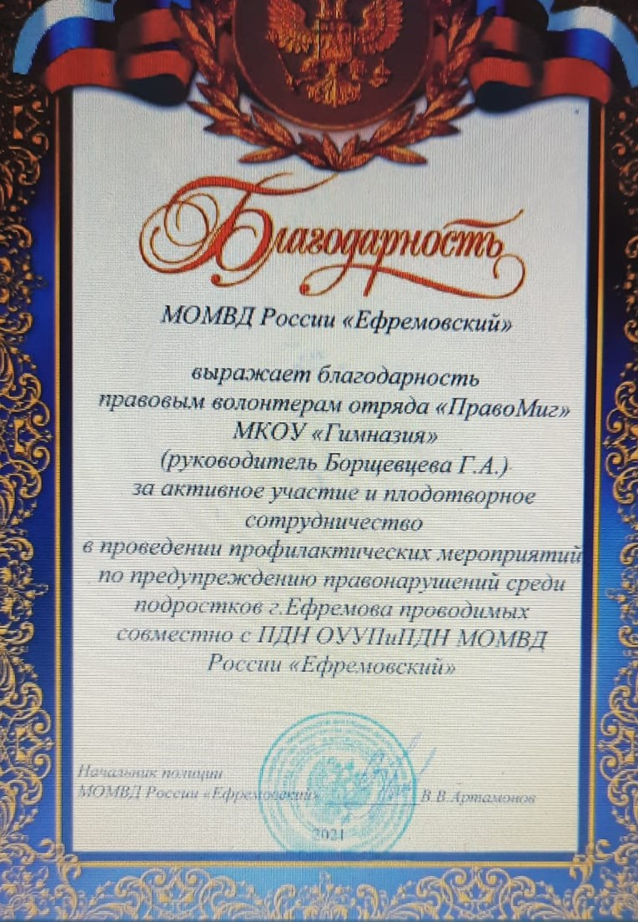
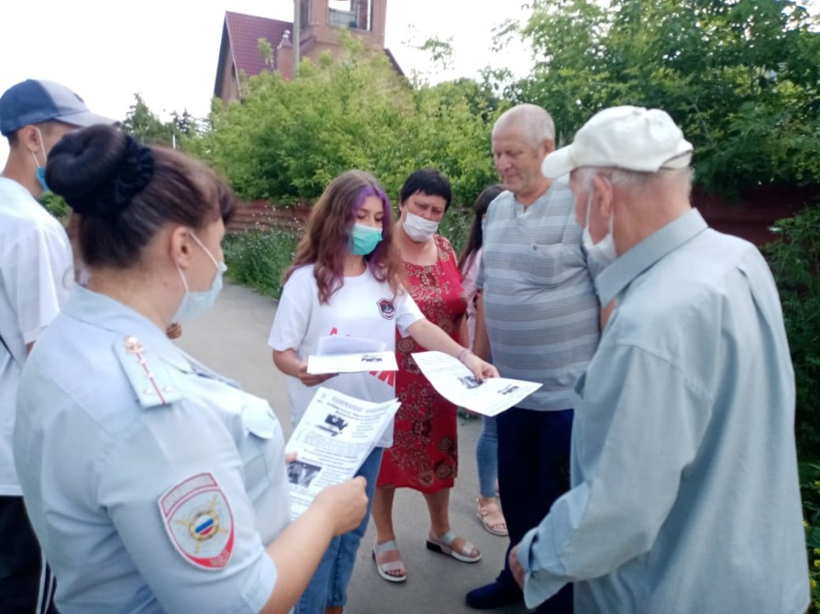
Акция «Внимание, телефонные мошенники!!!»
совместно с сотрудниками МО МВД «Ефремовский»

Slide 9
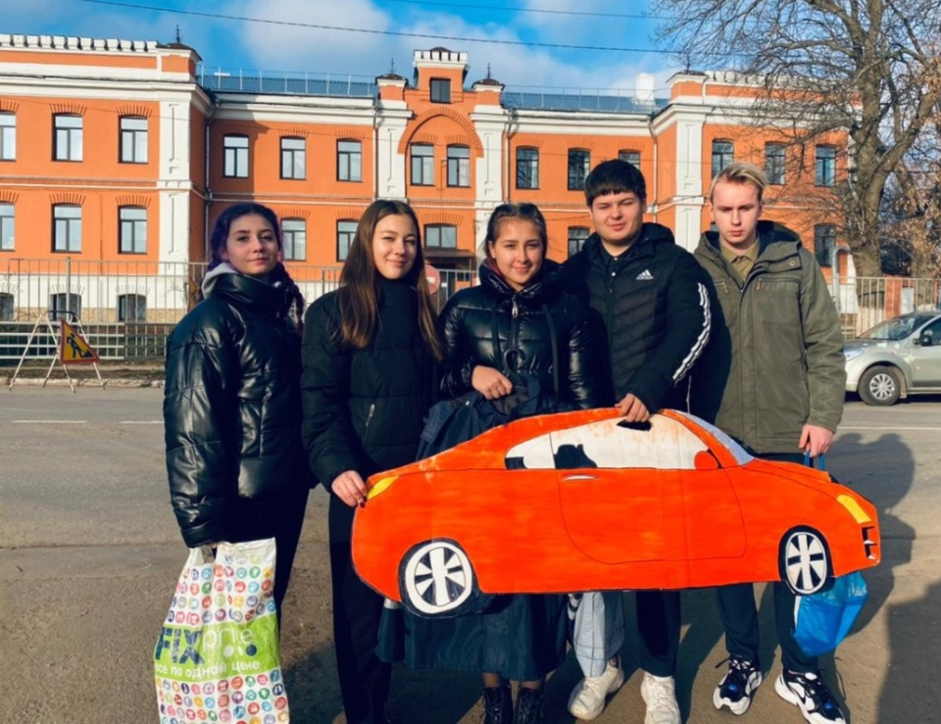
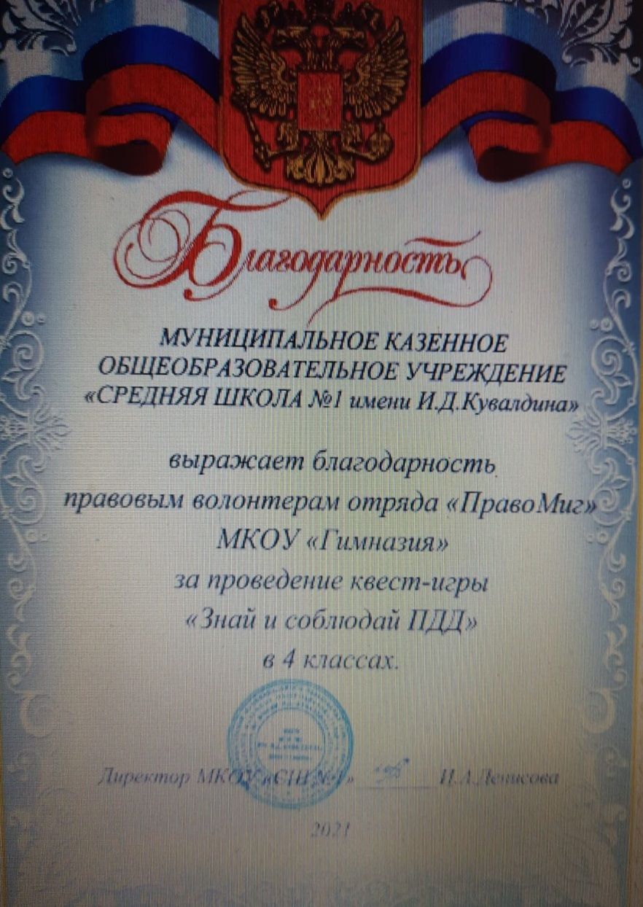
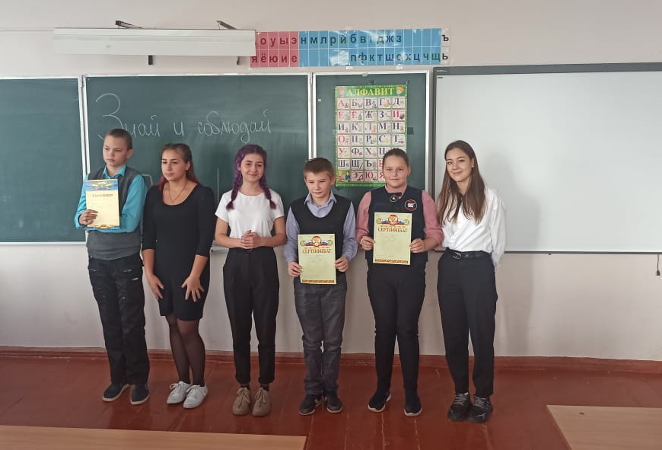
Правовые волонтеры в «МКОУ СОШ №1имени И.Д.Кувалдина»
Гимназисты показали инсценировки и провели квест-игру с учащимися 4х классов на знание ПДД.

Slide 10
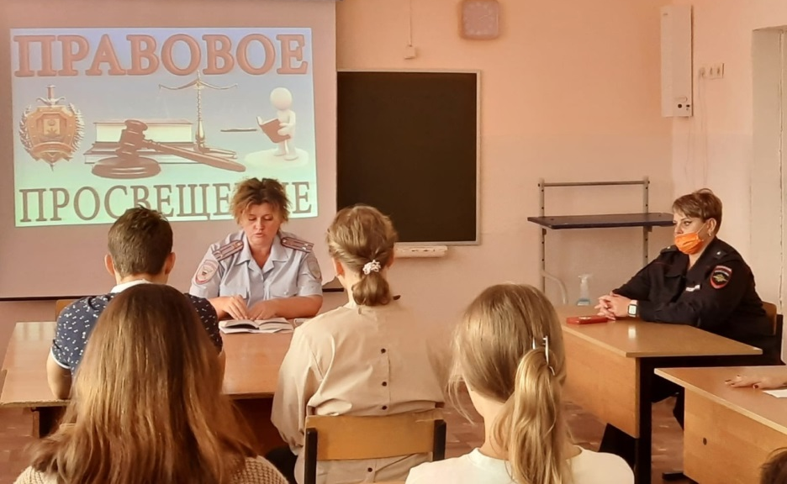
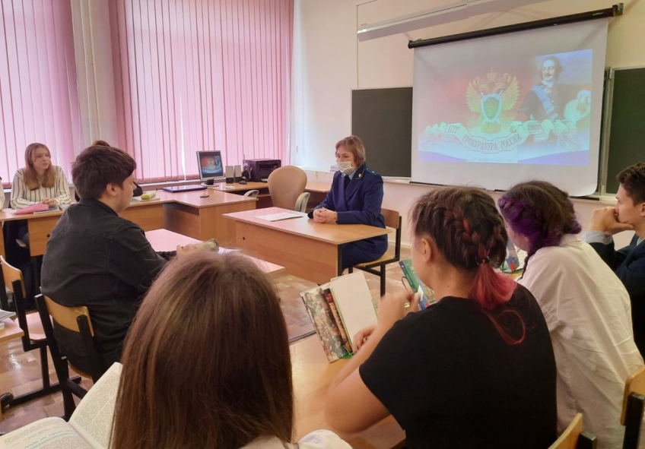
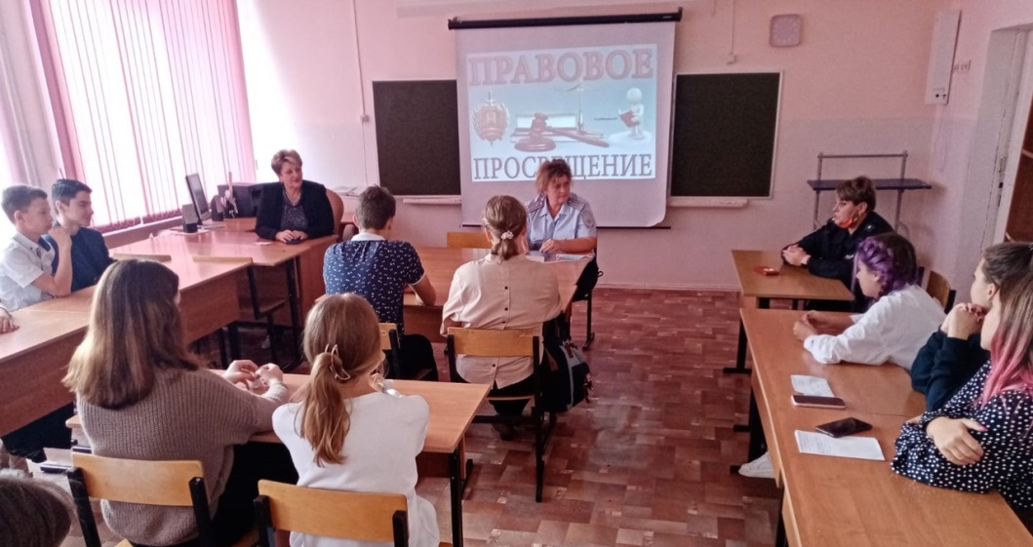
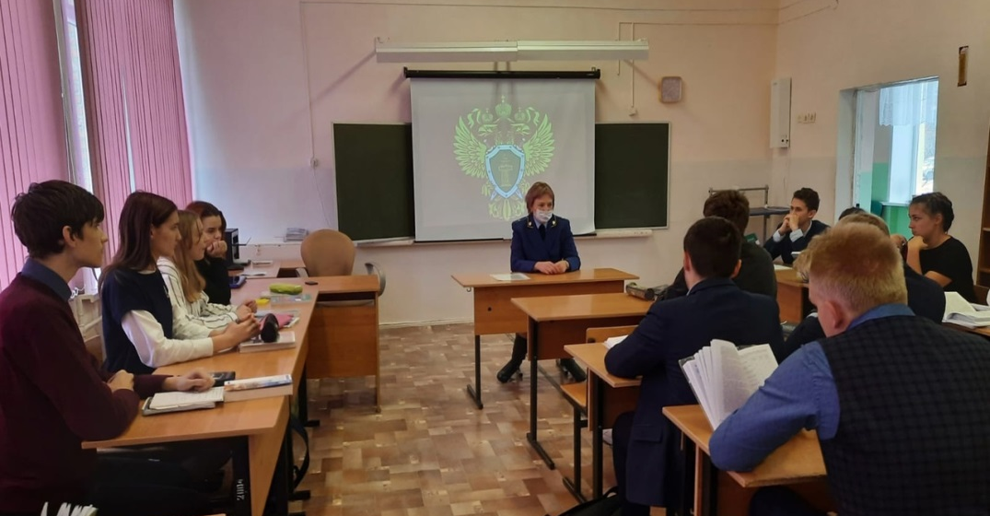
Встречи в дискуссионном клубе «Правовое просвещение»
Встреча с начальником ПДН ОУУП и ПДН МОМВД России «Ефремовский» и старшим инспектором ПДН.
Встреча со старшим помощником Ефремовского межрайонного прокурора

